Slide 1
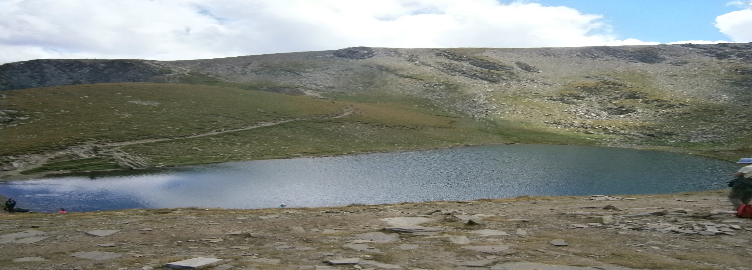
Великденски проекти на 1,,б,,клас

Slide 2
Нашите проекти изработени под ръководството на учител ЦДО Албена Керефейна
13.04-Великденски венци
14.04-Великденско яйце
15.05-Великденско зайче
16.04-Великденска кошничка

Slide 3
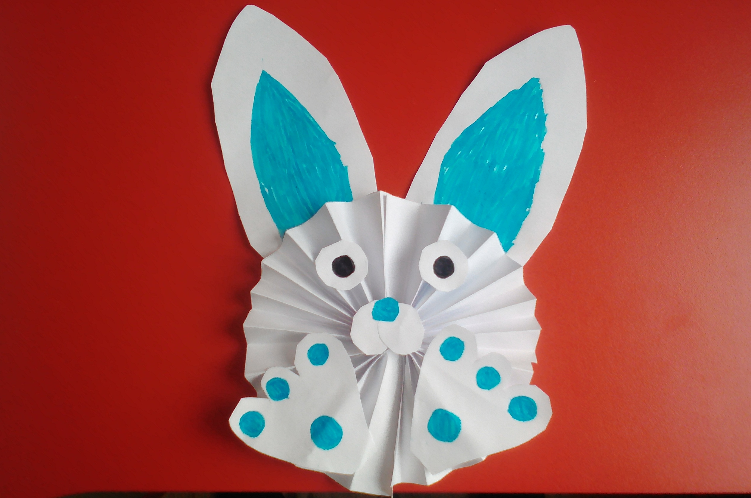

Slide 4
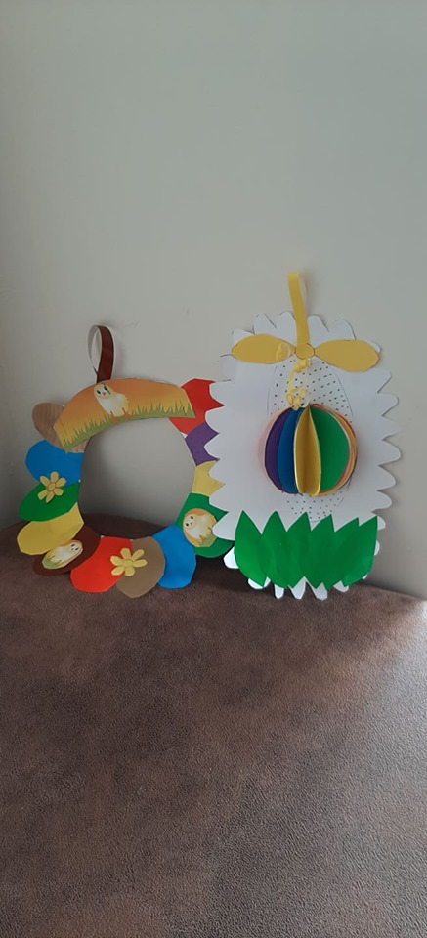

Slide 5
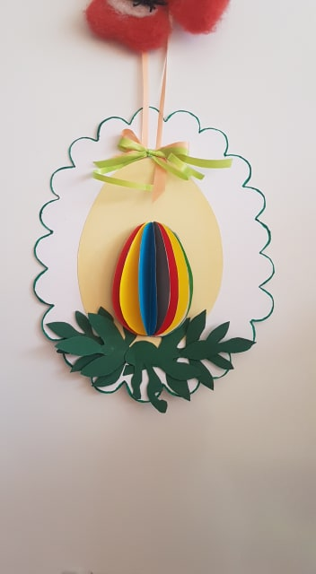

Slide 6
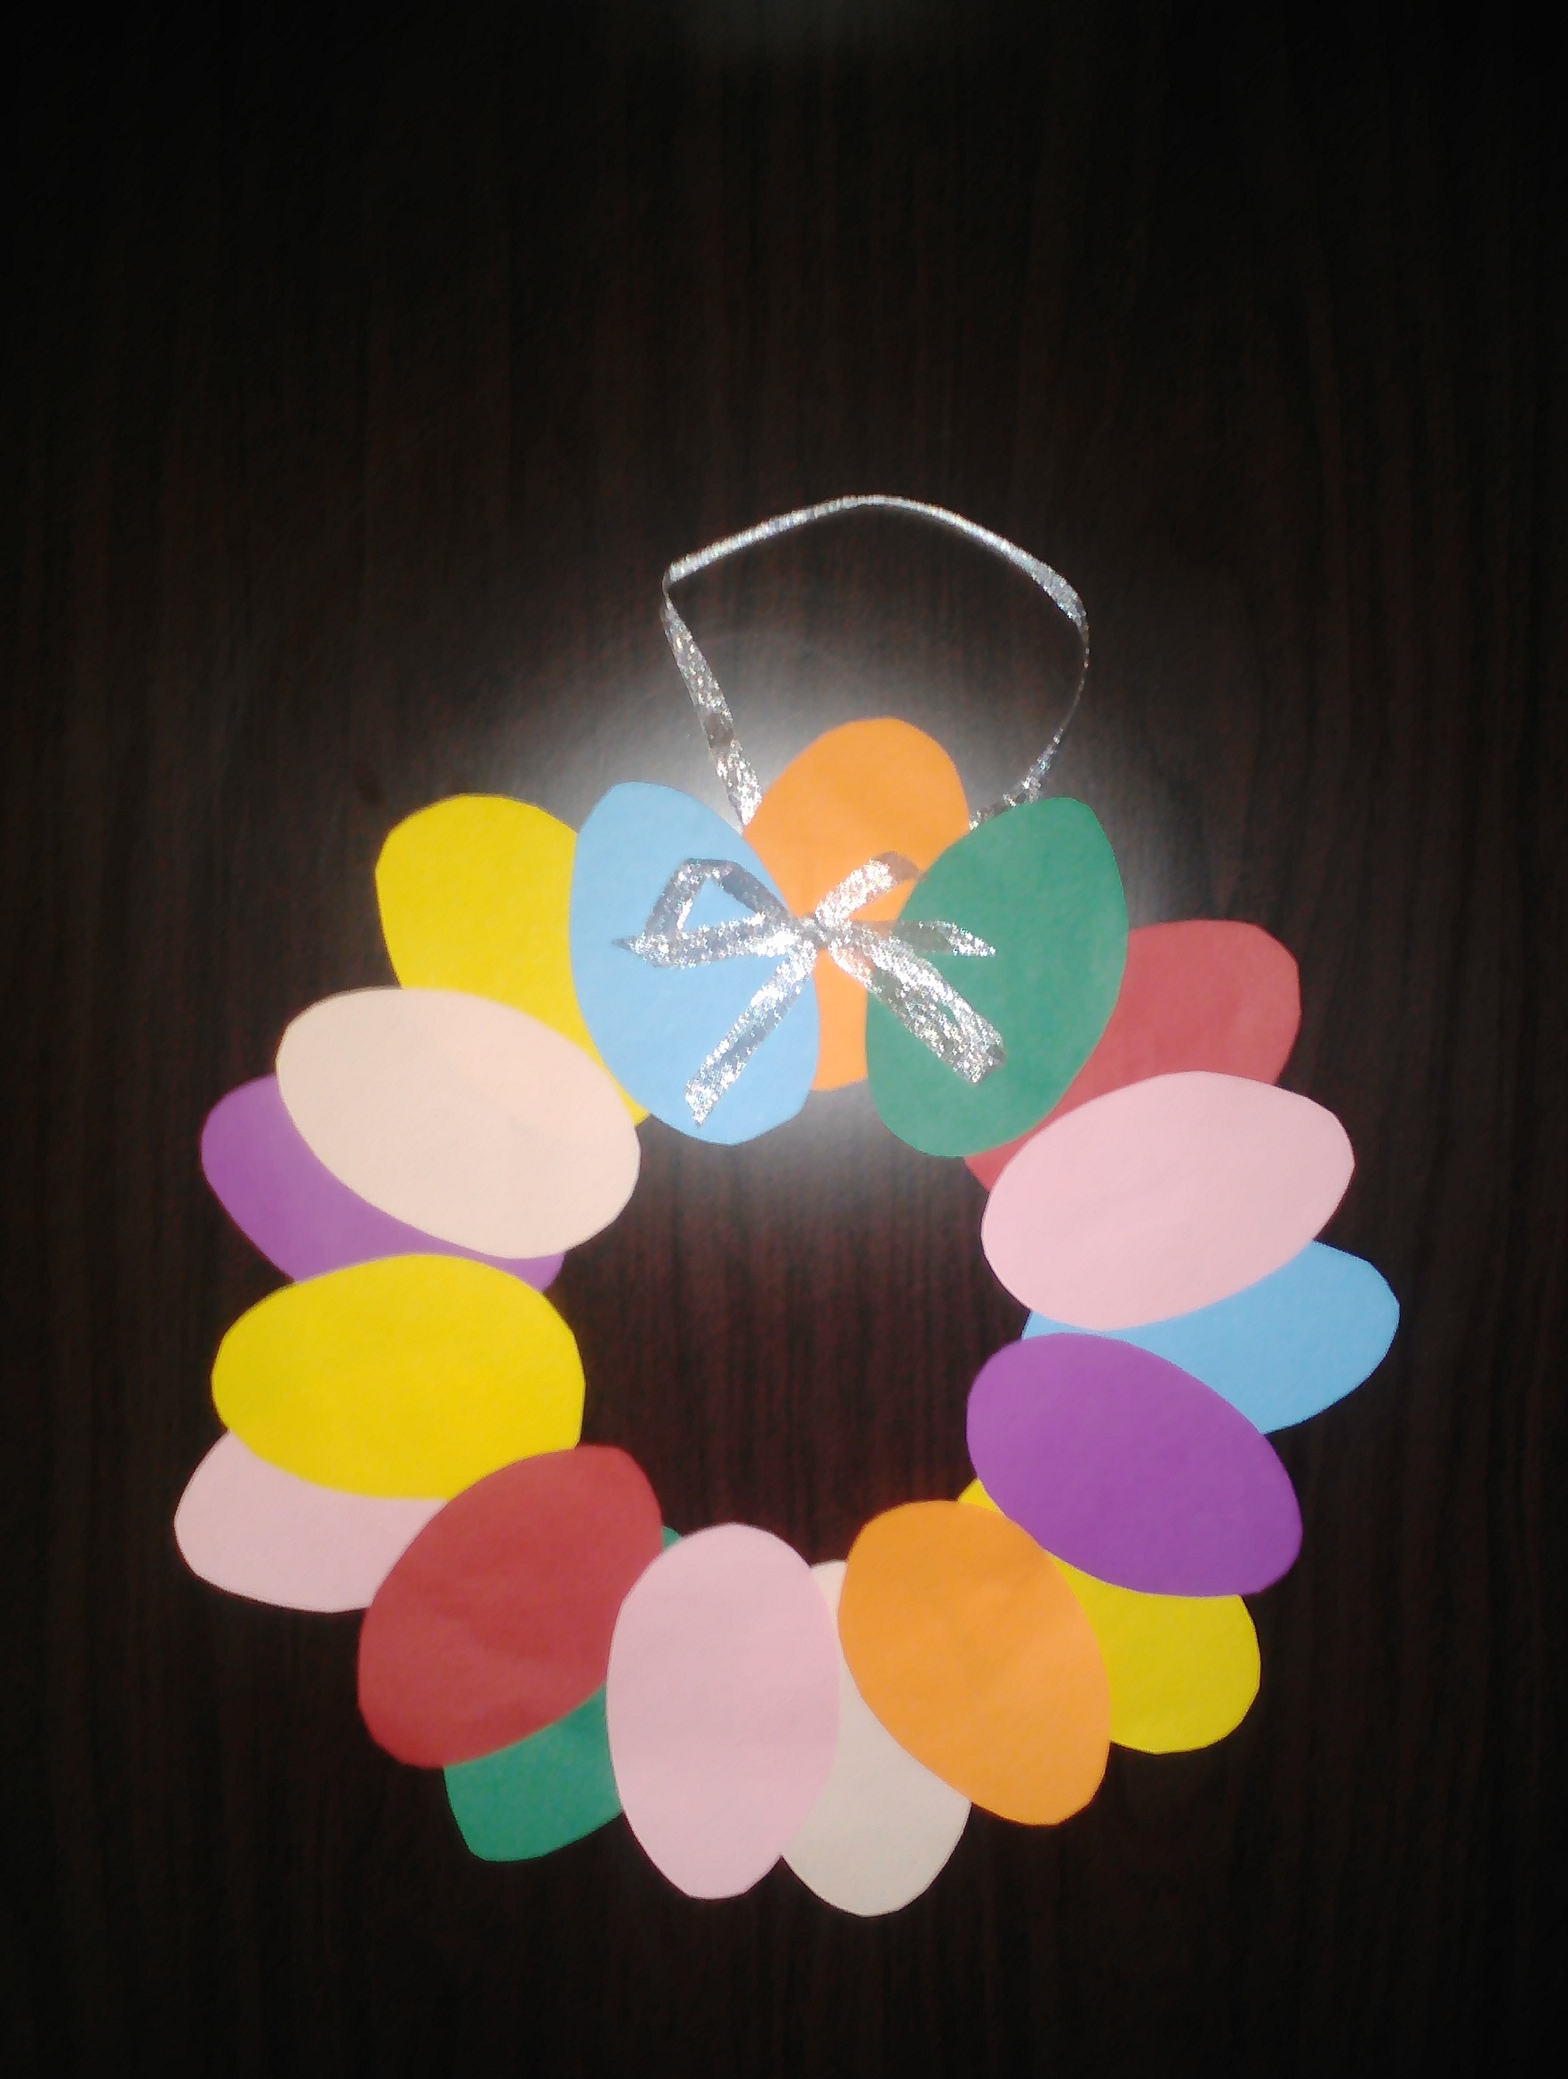

Slide 7
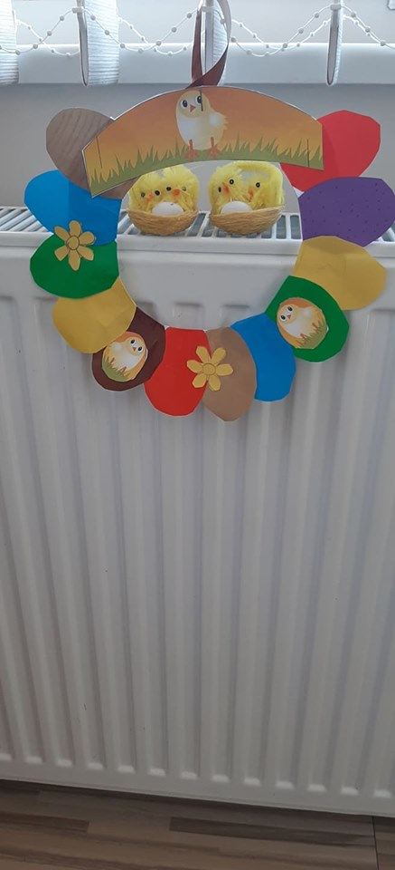

Slide 8
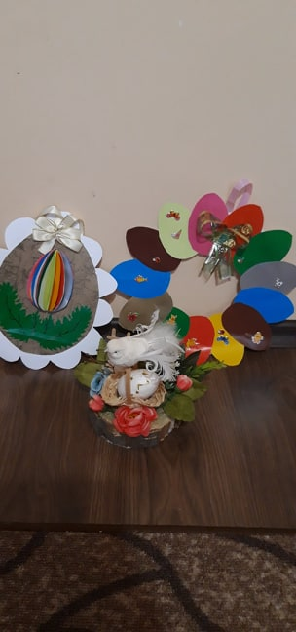

Slide 9
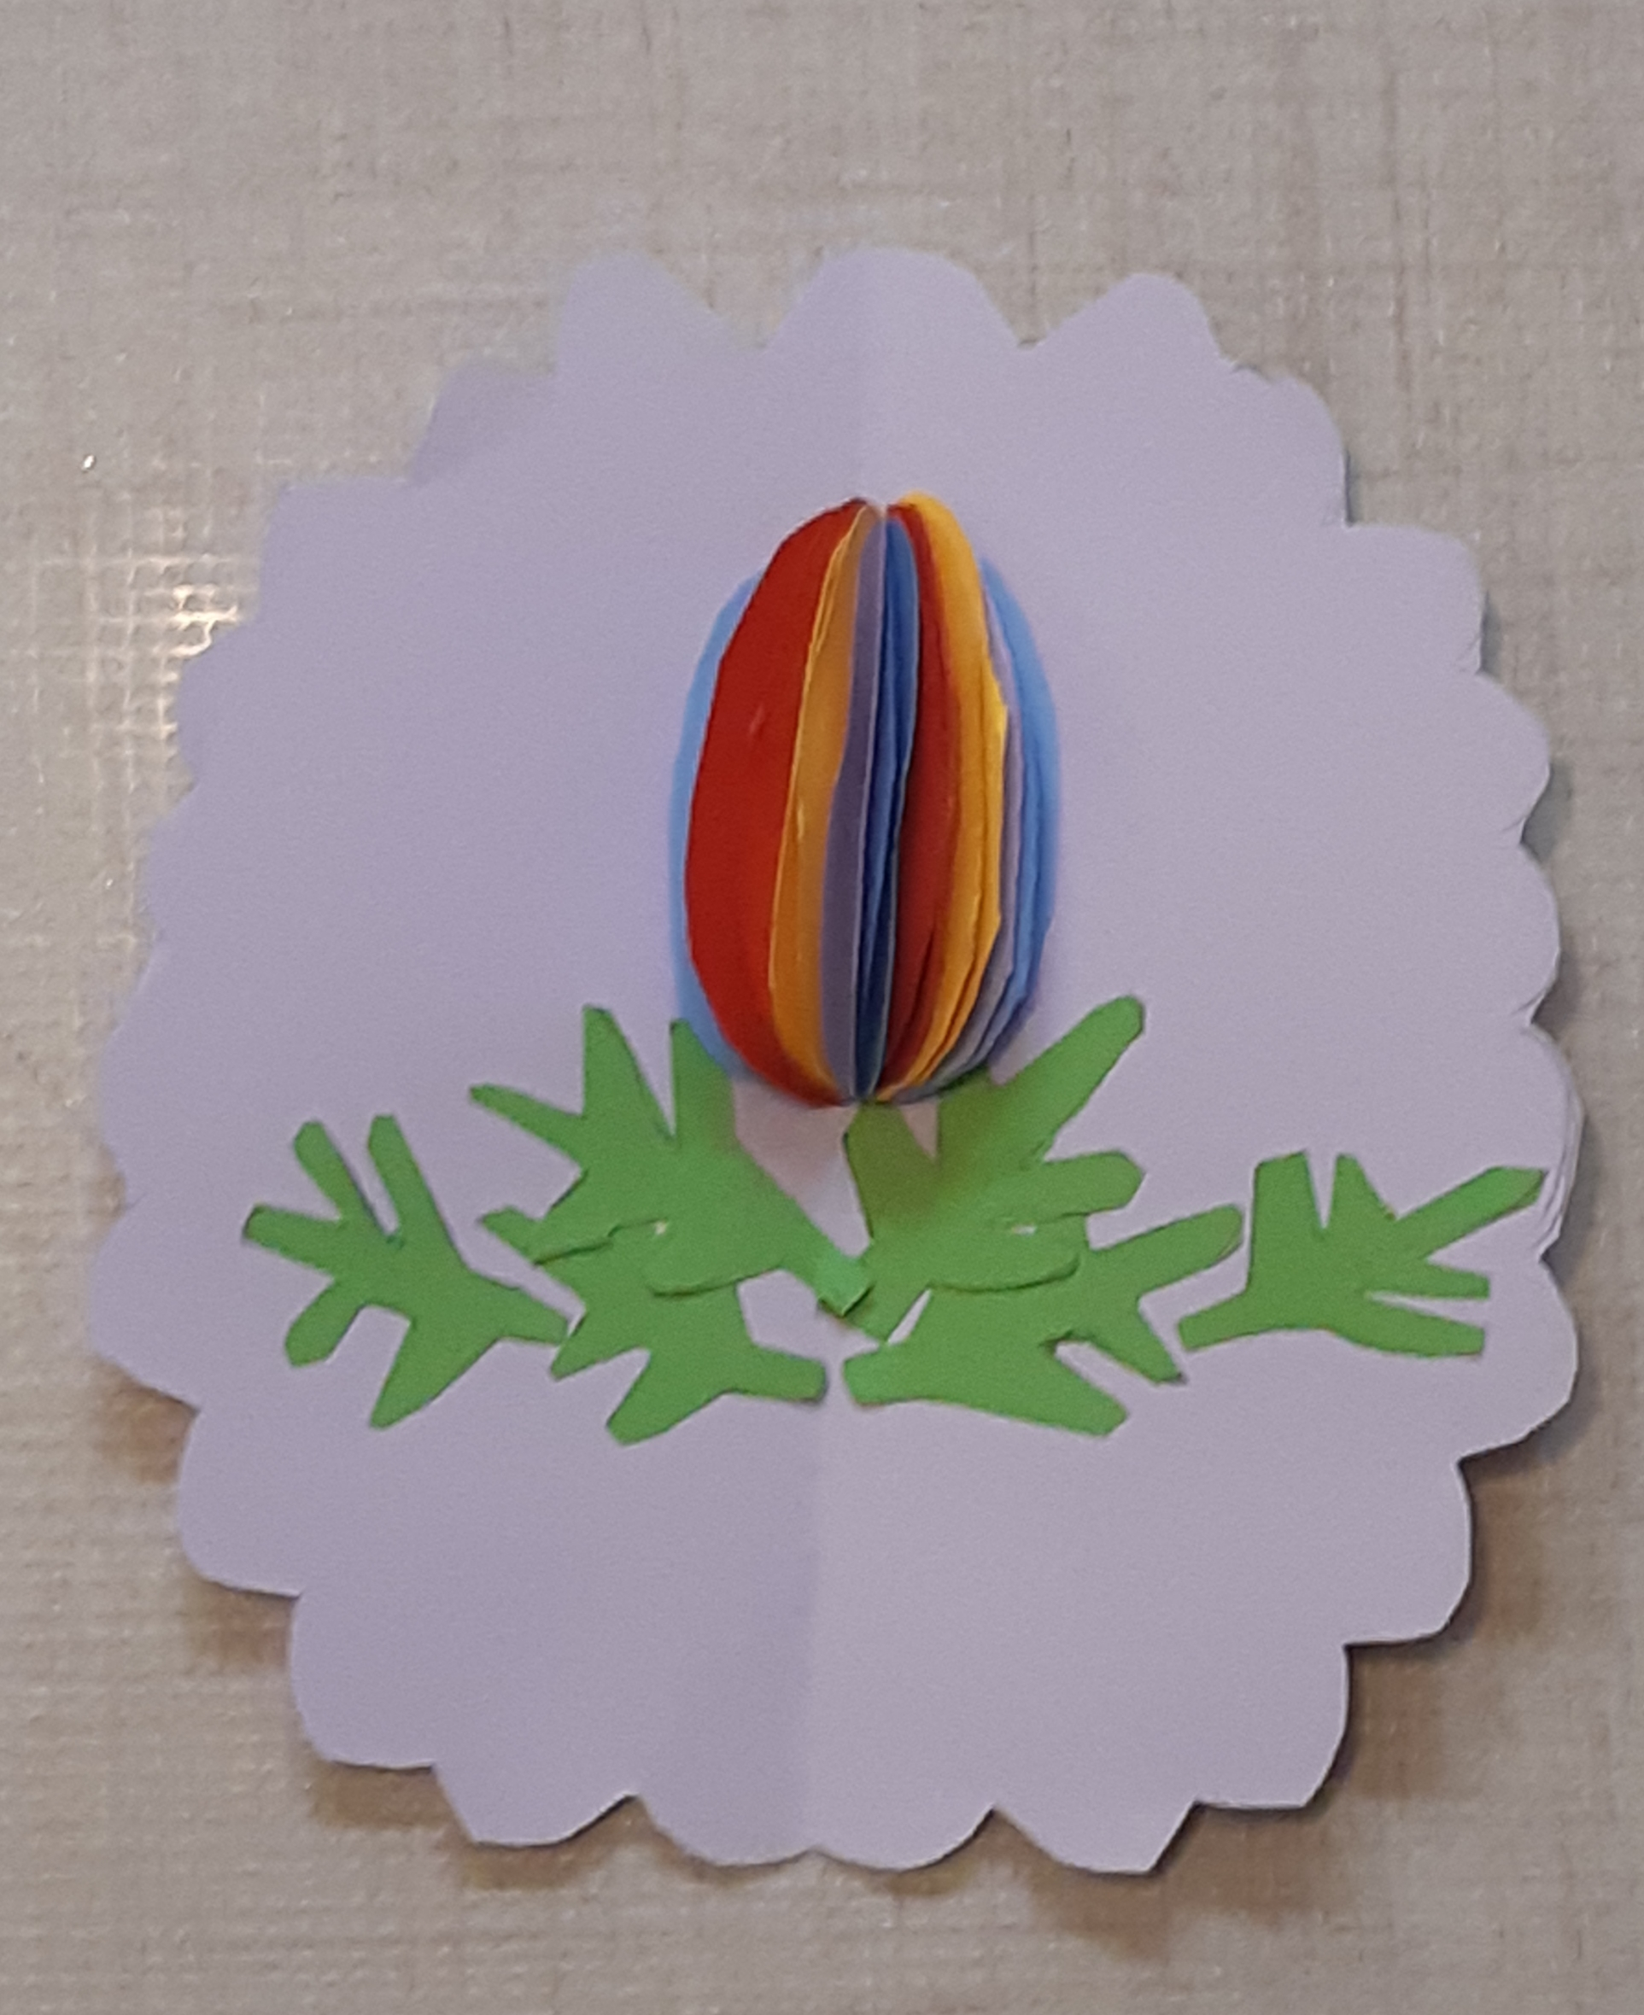

Slide 12
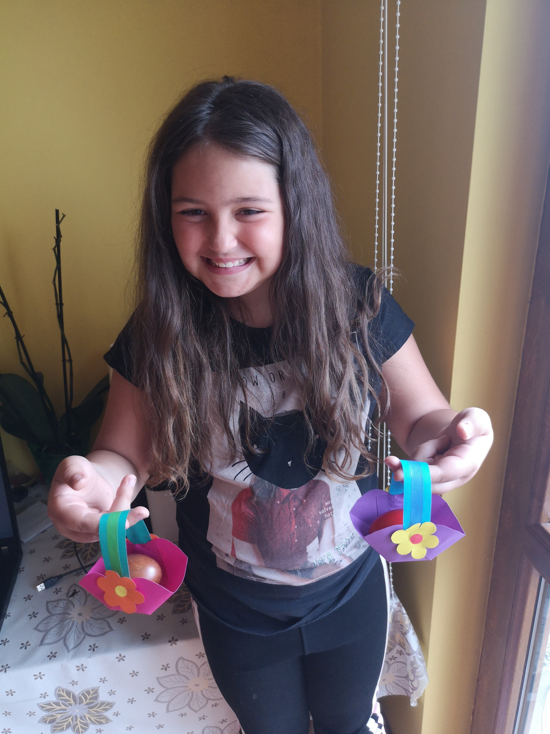

Slide 13
